Slide 1
Direction Asset Management Unité 65 (version entrepreneur) Chef de travail – Responsable de sécurité Système de protection ‘Agent qui veille à la sécurité’ (Vigie) (empiètement type I)
Ce document ne remplace pas la réglementation en vigueur!

Slide 2
Données de base
 Unité 65 chef de travail_système de protection avec vigie_V3.0.pptx
Groupe de travail | I-AM.111 | Campet Simon Festjens Ilse Laurent Alexis
Propriétaire du contenu | I-AM.111
Propriétaire du lay-out | I-AM.114
Le présent document est la propriété d’INFRABEL.

Slide 3
Tableau des versions
Numéro version | Date | Description | Numéros des pages modifiées
1.0 |  | Version 1.0
2.0 | 09/07/2021 | Mise à jour fascicule 63 version 2.1 | tous
3.0 | 20/01/2022 | Mise à jour suite aux formations | tous
Proposé | Vérifié | Approuvé | Approuvé
Simon Campet Conseiller I-AM.111 (date / signature) | Ilse Festjens Teamlead I-AM.111 (date / signature) | Stéphane Michaux Manager I-AM.11 (date / signature) | Laurent Mockel Head of I-AM.1 (date / signature)
Notes:
Operational Safety

Slide 4
Contenu
Photo de famille “Entrepreneur" 0. Introduction 1. Système de protection avec Vigie
2. Incidents

Slide 5
Documents de référence
Fascicule 576 – Règlement de la sécurité au travail (RST), Partie III, Titre IV, Chapitre I, Rubrique 1: Protection d’un ou deux agents au travail
Avis 4 SE/2010 – 10ème supplément au RGPS Fascicule 576
Circulaire 02 I-AM/2019 – Travaux avec empiètements de type I – Hiérarchie des mesures de sécurité
Fascicule 63 version 2.1 – Mesures de sécurité et de santé lors de l’exécution de marchés de travaux, de fournitures et de services
WIT 1009 – Mésure de sécurité ‘systèmes d’annonce’ – version entrepreneur

Slide 6
A la fin de cette session, vous serez capable de:
L’apprenant connaît ses obligations en tant que chef de travail / agent responsable de la sécurité lors de la mise en place d’un système de sécurité avec Vigie et peut appliquer :
le fonctionnement du système de sécurité ‘Vigie’;
les points de détection à partir du temps d’annonce et de l’emplacement du vigie ;
vérifier l’étude théorique sur le terrain ;
les éléments principaux à communiquer lors du briefing au vigie et aux opérateurs de travail ;
l’exécution des tests préliminaires et les modifications éventuelles.
Objectifs
d’apprentissage
L’apprenant sait comment réagir face aux situations suivantes :
pas de libération de la voie ;
visibilité réduite ;
audition réduite.
Si la protection des travailleurs ne peut pas être réalisée par un agent veillant à la sécurité d’un ou deux agents au travail (par exemple en raison d’une visibilité limitée ou dans le cadre de travaux de nuit), une autre mesure de sécurité située à un niveau supérieur dans la hiérarchie des mesures de sécurité doit être appliquée (non abordé dans ce module de formation).

Slide 7
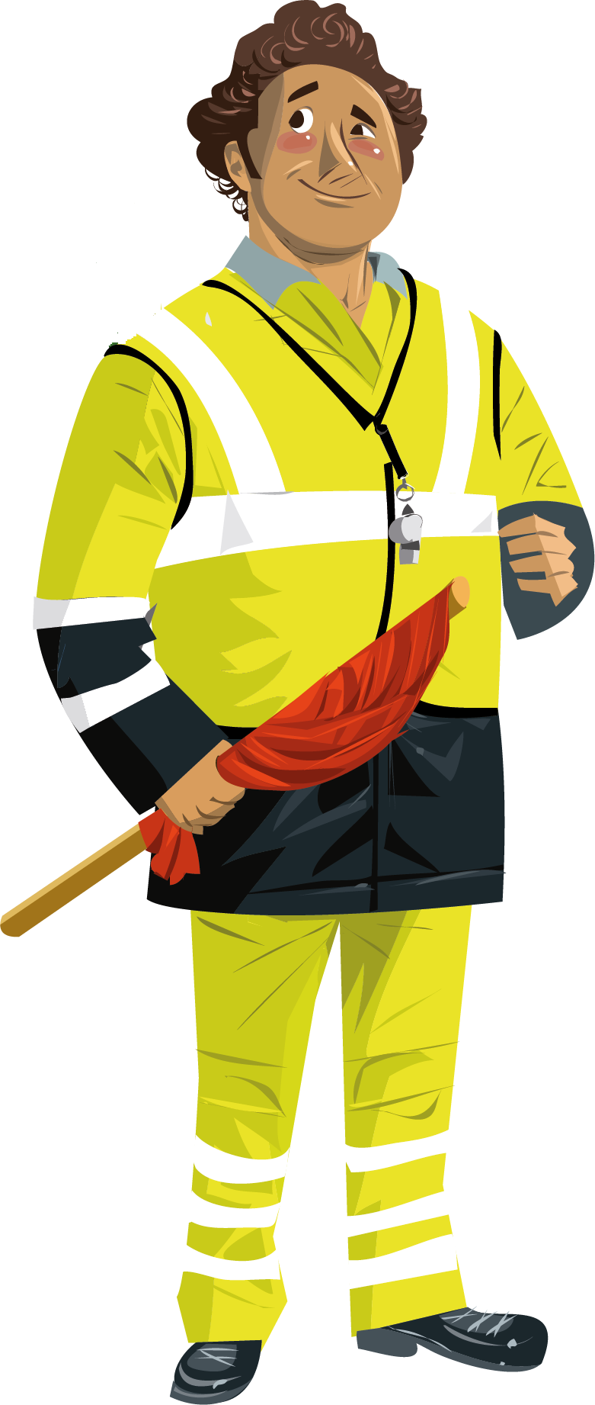
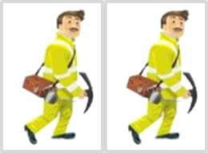
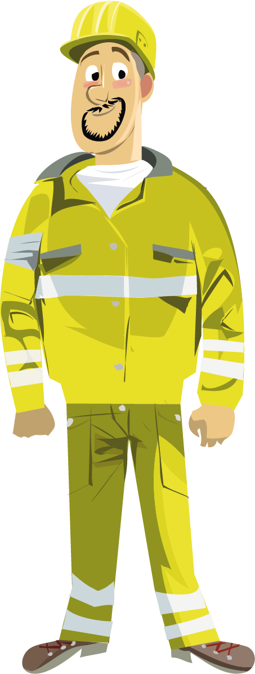
Photo de famille “Entrepreneur”
ou
LIGNE HIÉRARCHIQUE
ENTREPRENEUR
VIGIE
ENTREPRENEUR
1 AGENT
AU TRAVAIL
2 AGENTS
AU TRAVAIL
CHEF DE TRAVAIL – RS
Remarques
Dans la présente unité:
A l’exception des extraits littéraux de la réglementation, le nom “vigie” est systématiquement utilisé, en lieu et place, de “l’agent qui veille à la sécurité”.
L’abréviation “RS” est également systématiquement utilisée, en lieu et place, de “Responsable de la Sécurité”.
Il est fait référence à l’(aux) “Agent(s) au travail” pour désigner les travailleurs de l’entreprise. Ce choix est justifié par le fait que la réglementation à prendre en considération (les documents de référence) renvoie à cette appellation.
Le terme « agent » est un terme fréquemment utilisé au sein d'Infrabel. Il fait référence à une personne au travail. Il ne fait pas référence au statut d'un employé.

Slide 8
Contenu
Documents de référence Photo de famille “Entrepreneur" 0. Introduction 1. Système de protection avec Vigie
2. Incidents

Slide 9
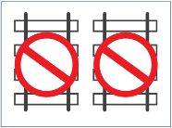
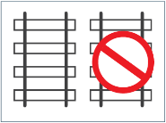
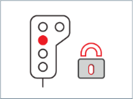
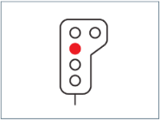
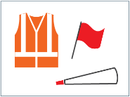
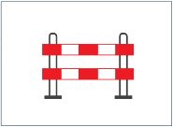
0.1 Rappel– Hiérarchie des mesures de sécurité
0. Introduction
Coupure Totale de Ligne
HIGH
Mise Hors Service de la voie
Séparation physique ou technique
Niveau de sécurité
Blocage des Mouvements Matérialisé
Blocage des Mouvements non Matérialisé
Dispositifs d’Annonces
1) Factionnaires – Radio avec Couverture
2) Factionnaires – Radio sans Couverture
3) Système d’annonces par factionnaire(s)
4) VIGIE / Annonceur / ATWS
LOW
Dispositifs de délimitation de la zone de chantier

Slide 10
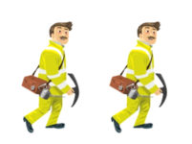
0. Introduction
0.1 Rappel – Hiérarchie des mesures de sécurité
Dispositifs d’Annonces
1) Factionnaires – Radio avec Couverture
2) Factionnaires – Radio sans Couverture
3) Système d’annonces par factionnaire(s)
4) VIGIE / Annonceur / ATWS
La vigie veille à la sécurité
d’un ou deux agents au travail désignés.
ou
1 AGENT AU TRAVAIL
2 AGENTS AU TRAVAIL

Slide 11
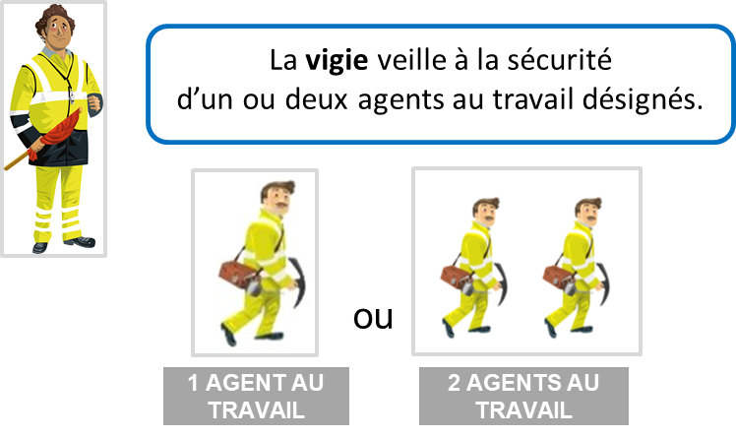
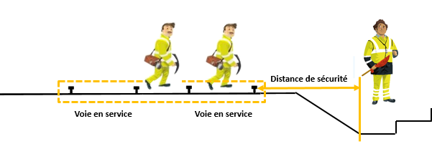
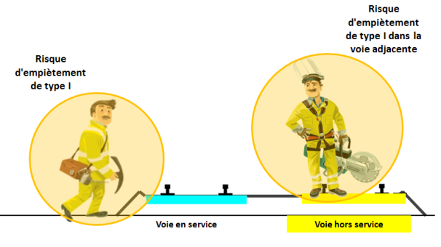
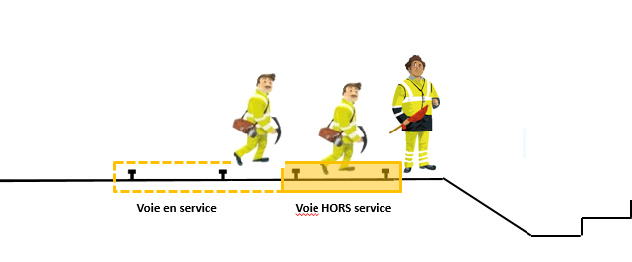
0. Introduction
Personnel
Matériel léger
0.2 Rappel – Domaines d’application Vigie
Dispositifs d’Annonces
1) Factionnaires – Radio avec Couverture
2) Factionnaires – Radio sans Couverture
3) Système d’annonces par factionnaire(s)
4) VIGIE / Annonceur / ATWS
Notes:
Système de protection par Vigie = uniquement protection (risques d’) empiètements de type I = maximum 2 agents au travail (matériel léger uniquement)

Slide 12
0. Introduction
0.2 Rôle de l’agent responsable de la sécurité
L’agent responsable qui organise ou dirige les travaux (chef de travail entrepreneur), désigne nominativement l’agent qui va assurer le rôle de vigie.
CHEF DE TRAVAIL –
RS ENTREPRENEUR
il détermine la distance d’avertissement à respecter ;
il indique à la vigie les points de détection ;
il indique à la vigie les voies pour lesquelles les mouvements doivent être annoncés ;
il valide les tests de visibilité, d’audition et de dégagements réalisés avant le démarrage des activités.

Slide 13
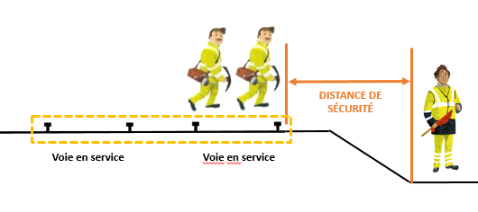
0. Introduction
0.3 Rôle de la vigie (agent qui veille à la sécurité d’un ou deux agents au travail)
L’agent assurant le rôle de vigie :
IL NE PARTICIPE JAMAIS AUX TRAVAUX!
Il a, entre autre, les obligations suivantes:
VIGIE
ENTREPRENEUR
Être constamment attentif, NE PAS SE LAISSER DISTRAIRE ;
Regarder alternativement dans toutes les directions d’où peuvent arriver les mouvements, sans s’attarder trop longtemps dans une direction ;
Annoncer les mouvements au plus tard lorsqu’ils atteignent les points de détection;
Lorsque l’on perd ou risque de perdre le contact visuel et auditif avec l’agent (les agents) ou les points de détection, faire libérer les voies immédiatement ;
En cas de doute, faire libérer les voies ;
Si nécessaire, ne pas hésiter à provoquer un freinage d’urgence immédiatement ;
Veiller à sa propre sécurité : LE VIGIE DOIT SE POSITIONER EN DEHORS DE LA ZONE DANGEREUSE
...

Slide 14
0. Introduction
0.3 Vigie : Principes généraux
Veille à la sécurité au maximum de 2 agents au travail ;
est chargé de la détection des mouvements approchant de la zone de chantier, et de la transmission de l’alerte aux travailleurs ; ;
est positionné à l’extérieur de la zone dangereuse de la voie en service à un emplacement
d’où il peut percevoir les mouvements approchant de la zone de chantier à partir du point de détection spécifié par le chef de travail ;
d’où il a, à tout moment, une vue sur les travailleurs. .
est chargé de superviser le respect de la libération de la zone de dangereuse et de vérifier que les travailleurs restent dans la zone de dégagement, jusqu'à ce qu'ils soient autorisés à reprendre le travail ;
après le passage du (des) mouvement(s) annoncé(s), la vigie autorise les travailleurs à reprendre le travail si la visibilité est rétablie et que les conditions pour reprendre le travail sont réunies. ;
le cas échéant, dispose éventuellement de moyens de communications (radio, klaxon,..) lui permettant de relayer efficacement l’alarme à l’équipe au travail ;
S’il dispose d’une radio : contrôle la qualité des communications à intervalles réguliers.
VIGIE
ENTREPRENEUR

Slide 15
0. Introduction
0.4 Equipement de la vigie
L’agent qui veille à la sécurité (…) doit être en possession des moyens adéquats pour pouvoir exécuter sa tâche convenablement.
Le vigie doit avoir au moins un signal mobile rouge (drapeau rouge).
Il doit disposer de moyens lui permettant de communiquer l’alarme aux agents au travail (par exemple un cornet sonore)
Le vigie porte un vêtement de travail jaune réglementaire.
En ce qui concerne l’équipement supplémentaire, les instructions de l’employeur et/ou de l’agent responsable doivent être suivies.
VIGIE
ENTREPRENEUR

Slide 16
Contenu
Documents de référence Photo de famille “Entrepreneur" 0. Introduction 1. Système de protection avec Vigie
2. Incidents

Slide 17
2. Système de protection avec Vigie
Etablissement du système de protection avec vigie - Approche
1
Calculs de base
Etude théorique
2
Validation de l’étude théorique sur le terrain
Een beveiligingssysteem opstellen? Hoe pak ik dit aan?
Établir un système de protection?
Quelle approche?
1
2
3
Déterminer l’emplacement de la vigie
3
CHEF DE TRAVAIL – RS ENTREPRENEUR
4
4
5
Briefing des agents
Contrôle de l’équipement de la vigie
7
6
7
Fin des travaux
Suppression de la protection
6
Fonctionnement
du système de protection
5
Installation des agents
Tests préalables

Slide 18
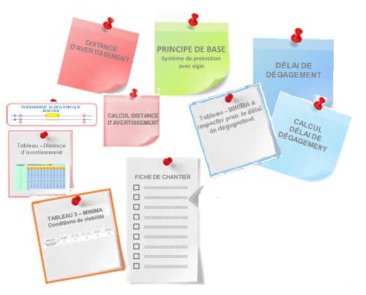
1. Système de protection avec Vigie
1
Planification des travaux – Etude théorique
ANALYSE
DE RISQUES
FICHE DE TRAVAIL
CHEF DE TRAVAIL – RS ENTREPRENEUR

Slide 19
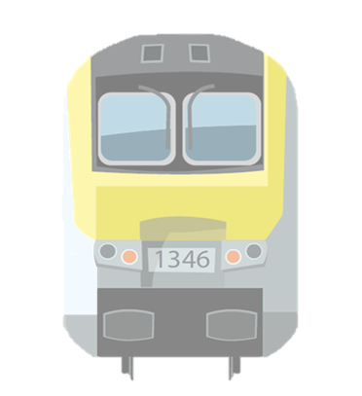
Principes de base
Train en
approche
ALARME!
Système de protection avec Vigie
Phase 1: Etude théorique
LIBÉREZ LA VOIE!
Distance de sécurité
Libération des voies
Dès qu’un mouvement se dirigeant vers la zone de travail est signalé ou aperçu, le ou les agent(s) doi(ven)t quitter la voie, enlever l’outillage ou le matériel utilisé et se retirer hors de la zone dangereuse des voies en service en évitant autant que possible de traverser la ou les voie(s) adjacente(s).
Avant de reprendre le travail, ils s’assurent qu’aucun autre mouvement ne survient ni n’a été signalé.
alarme
Voie en service
Voie en service
ALARME!
LIBÉREZ LA VOIE!
Train en
approche
libération de la voie et répétition de l’alarme
Voie en service
Voie en service
Distance de sécurité
Distance de sécurité
retrait dans la zone de dégagement
Voie en service
Voie en service
Sécurité du personnel
passage du mouvement
Passage du mouvement en sécurité
Voie en service
Voie en service
Distance de sécurité
t

Slide 20
Délai de dégagement: définition
Système de protection avec Vigie
Phase 1: Etude théorique
Le délai de dégagement est le temps nécessaire pour libérer la voie, la rendre parcourable et se retirer ensuite en un lieu sûr en tenant compte d’une marge de sécurité suffisante.
Le délai de dégagement dépend :
de la nature du travail ;
de l’outillage utilisé;
de l’endroit où sont occupés les agents dans la voie ;
de la distance et la facilité d’atteindre l’endroit prévu pour se retirer.

Slide 21
Calcul du délai de dégagement
Système de protection avec Vigie
Phase 1: Etude théorique
Le délai de dégagement est la somme de trois délais partiels, à savoir :
le délai de dégagement proprement dit (temps réel de dégagement) ;
une marge de sécurité ;
le temps de perception ou de répétition.
Le délai de dégagement doit toujours être vérifié avant de commencer les travaux.
Le délai de dégagement vise à garantir le principe de base.

Slide 22
a) Délai de dégagement proprement dit
Système de protection avec Vigie
Phase 1: Etude théorique
Train en approche
Délai de dégagement
proprement dit
ALARME!
LIBEREZ LA VOIE!
CLIC
Distance
de sécurité
alarme
Train en approche
Voie en service
Voie en service
Le délai de dégagement proprement dit est le temps nécessaire pour:
1° S’assurer du bon état parcourable de la voie ;
2° Dégager la voie de tout objet (matériel, outillage, matériaux, etc…) puis se retirer à une distance de sécurité d’au moins 1.50 m du rail le plus proche.
ALARME!
LIBEREZ LA VOIE!
TIC TIC TIC
libération de la voie et répétition de l’alarme
Voie en service
Voie en service
Distance
de sécurité
CLIC
Distance
de sécurité
retrait dans la zone de dégagement
Voie en service
Voie en service
passage du mouvement
Voie en service
Voie en service
Distance
de sécurité
t

Slide 23
Délai de dégagement proprement dit: exemple 1
Système de protection avec Vigie
Phase 1: Etude théorique
Tronçon à double voie | Voie B en service pendant toute la durée du travail
Travail exécuté sur la voie B | Empiètement type I de la zone dangereuse de la voie A prévu
Train en
approche
ALARME!
CLIC
LIBEREZ LA VOIE!
Distance
de sécurité
alarme
Voie A en service
Voie B en service
Train en
approche
ALARME!
TIC TIC TIC
LIBEREZ LA VOIE!
libération de la voie et répétition de l’alarme
Voie A en service
Voie B en service
Distance
de sécurité
CLIC
Délai de dégagement
proprement dit
retrait dans la zone de dégagement
Distance
de sécurité
Voie A en service
Voie B en service

Slide 24
Délai de dégagement proprement dit: exemple 2
Système de protection avec Vigie
Phase 1: Etude théorique
Tronçon à double voie | Voie B hors service pendant toute la durée du travail
Travail exécuté sur la voie B | Empiètement type I de la zone dangereuse de la voie A prévu
Train en
approche
ALARME!
CLIC
LIBEREZ LA VOIE!
Si la voie B est hors service ou si les mouvements sur cette voie sont interdits, la voie peut être utilisée comme « Emplacement de dégagement »
Distance
de sécurité
alarme
Voie A en service
Voie B hors service
Train en
approche
ALARME!
Distance
de sécurité
LIBEREZ LA VOIE!
Jusqu’au passage du mouvements au droit de la zone de travail, les agents observent le convoi et doivent éviter de réengager la zone dangereuse. Les activités pouvant engendrer un nouvel empiètement de la zone dangereuse sont interrompues !
libération de la voie et répétition de l’alarme
Voie A en service
Voie B hors service
CLIC
Distance
de sécurité
retrait dans la voie B hors service
Délai de dégagement
proprement dit
Voie A en service
Voie B hors service
Notes:
De (2) bediende(n) mag (mogen) niet verder werken of een nieuw werk aanvatten op het spoor buiten dienst zolang de kijkuit hun niet heeft bevestigd dat de voorwaarden eigen aan het beveiligingssysteem (zichtbaarheid en hoorbaarheid) hersteld zijn (zie 6e fase hieronder).
... het konvooi in het oog [houden] om zeker te zijn dat geen slepend of uitstekend voorwerp [je] kan raken.

Slide 25
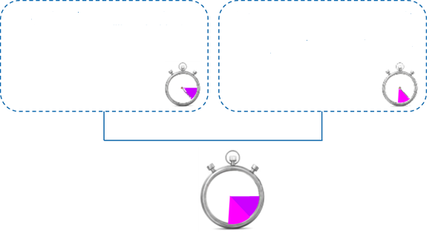
b) Marge de sécurité: définition
Système de protection avec Vigie
Phase 1: Etude théorique
Une marge de sécurité permet de :
1° parer aux incidents pouvant survenir au cours du dégagement ;
2° conserver une distance suffisante entre le mouvement s’approchant et le personnel.
Une 1° marge de sécurité tient compte d’éventuels incidents lors du dégagement des voies
Une 2° marge de sécurité de 8 secondes tient compte d’une distance entre le mouvement en approche et les agents au travail

Slide 26
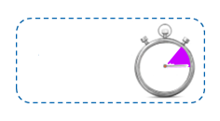
Marge de sécurité
Système de protection avec Vigie
Phase 1: Etude théorique
Composante n°1
Une marge de sécurité permet de:
1° Parer aux incidents pouvant survenir au cours du dégagement ;
2° Conserver une distance suffisante entre le mouvement s’approchant et le personnel ;
Train en approche
ALARME!
LIBÉREZ LA VOIE!
Au cours du dégagement, un agent dans les voies
Voie en service
Distance
de sécurité
Train en approche
Voie en service
ALARME!
LIBÉREZ LA VOIE!
Un autre agent vient l’aider
Voie en service
Voie en service
Distance
de sécurité
Marge de sécurité
Première composante
Retrait hors de la zone dangereuse
Voie en service
Voie en service
Distance
de sécurité
Retirés dans la zone de dégagement
Voie en service
Voie en service
Distance
de sécurité
t

Slide 27
b) Marge de sécurité
Système de protection avec Vigie
Phase 1: Etude théorique
Composante n°2
Une marge de sécurité permet de :
1° Parer aux incidents pouvant survenir au cours du dégagement ;
2° Conserver une distance suffisante entre le mouvement s’approchant et le personnel.
La distance suffisante entre le mouvement s’approchant et le personnel correspond à la distance parcourue par le convois durant 8 secondes.
Retirés dans la zone de dégagement
Distance
de sécurité
Voie en service
Voie en service
Marge de sécurité
Deuxième composante
8 secondes
Passage du train
Distance
de sécurité
Voie en service
Voie en service
t

Slide 28
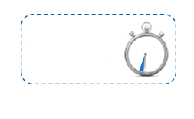
Système de protection avec Vigie
Phase 1: Etude théorique
c) Temps de perception
Le temps de perception tient compte du fait que l’agent qui veille à la sécurité doit regarder alternativement dans toutes les directions d’où peuvent arriver les trains.
La détermination du temps de perception dépend de l’environnement autour du site (météo, obstacles, etc…)
Regarder les points de détection à gauche
DS
Regarder les points de détection à droite
Temps de perception
DS
t

Slide 29
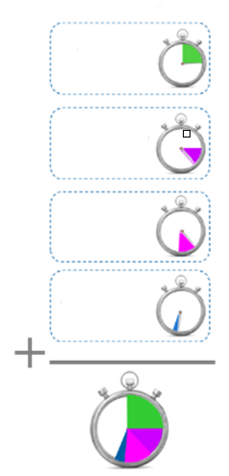
Calcul du délai de dégagement
Système de protection avec Vigie
Phase 1: Etude théorique
Somme des délais partiels suivants:
Le délai de dégagement proprement dit (temps réel de dégagement) ;
Une marge de sécurité ;
Le temps de perception ou de répétition.
Temps de dégagement proprement dit
Marge de sécurité
Première composante
Marge de sécurité
Deuxième composante
Le délai de dégagement calculé théoriquement doit être plus grand ou égal au délai de dégagement minimal de 12 secondes à respecter.
Temps de perception
Toujours ≥ 12 secondes

Slide 30
Délai de dégagement: minima à respecter
Système de protection avec Vigie
Phase 1: Etude théorique
Le délai de dégagement doit être plus grand ou égal au délai de dégagement minimal de 12 secondes à respecter.
Si le délai de dégagement calculé théoriquement est inférieur aux minima à respecter, il faut appliquer strictement les minima à respecter.
Le délai de dégagement ne peut jamais être inférieur à :
12 secondes pour la protection des empiètements de type I (personnel et matériel léger)
LE DISPOSITIF DE PROTECTION PAR VIGIE EST INTERDIT POUR LA PROTECTION DE TOUT CHANTIER NÉCESSITANT L’UTILISATION DE MATÉRIEL DEMI-LOURD

Slide 31
Distance d’avertissement
Système de protection avec Vigie
Phase 1: Etude théorique
La distance d’avertissement est, par rapport à l’endroit de l’occupation, la distance minimale à laquelle l’arrivée des mouvements doit être observée par l’agent veillant à la sécurité pour permettre l’avertissement et le dégagement du gabarit de toutes les voies en service en temps opportun.
La distance d’avertissement assure que le principe de base est garanti.

Slide 32
Relation entre le délai de dégagement et la distance d’avertissement
Système de protection avec Vigie
Phase 1: Etude théorique
DISTANCE D’AVERTISSEMENT[m]
=
DELAI DE DEGAGEMENT [sec]
x
Vitesse maximale du autorisée sur les zones de travail et annonce [m/sec]
Vmax
Cette distance est égale au délai de dégagement exprimé en secondes, multipliée par la vitesse maximale autorisée sur les zones de travail et d’annonce, exprimée en mètres par seconde (ralentissement temporaire exclu).
Il est tenu compte de l’éventuelle vitesse plus élevée d’une voie contigüe si elle est concernée soit par la sécurité du travail, soit par la traversée des agents intéressés, soit aussi parce qu’elle se trouve à moins de 4.50 m.

Slide 33
Distance d’avertissement
Système de protection avec Vigie
Phase 1: Etude théorique
Namur
DS
Arlon
+
+
+
+
Distance d’avertissement
Distance d’avertissement
: points de détection côté Namur
: points de détection côté Arlon

Slide 34
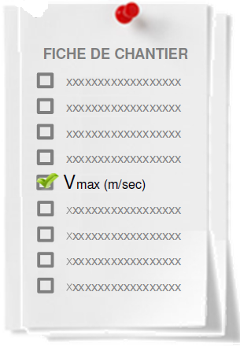
Vitesse maximale autorisée
Système de protection avec Vigie
Phase 1: Etude théorique
Vitesse maximale du autorisée sur les zones de travail et annonce [m/sec]
Vmax
La vitesse maximale autorisée sur une portion de voie est la vitesse la plus élevée à laquelle peut se faire un mouvement sur cette portion, en tenant compte de la signalisation fixe et de la signalisation en poste de conduite.

Slide 35
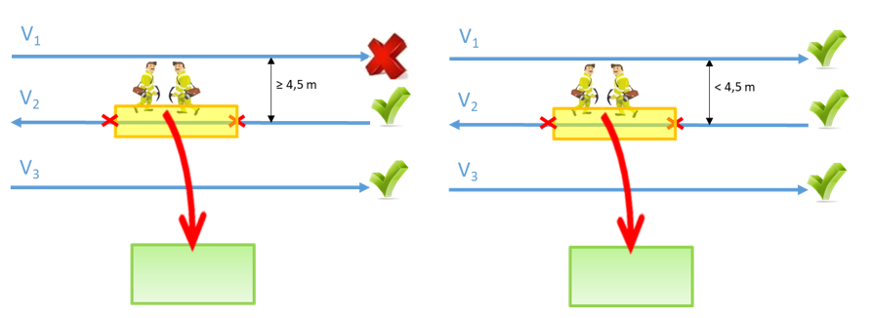
Vitesse maximale autorisée: voie contiguë à vitesse plus élevée
Système de protection avec Vigie
Phase 1: Etude théorique
Si une voie contiguë, parcourue à une vitesse plus élevée, est concernée soit par la sécurité du travail, soit par le dégagement du personnel, soit qu’elle est située à moins de 4.50 m, c’est la vitesse autorisée sur cette voie qui est prise en considération.
Voies à prendre en considération pour calculer la vitesse maximale autorisée :
2 exemples de situation :
Vmax (m/sec) = Vmax de {V₂ ou V₃}
Vmax (m/sec) = Vmax de {V₁ ou V₂ ou V₃}

Slide 36
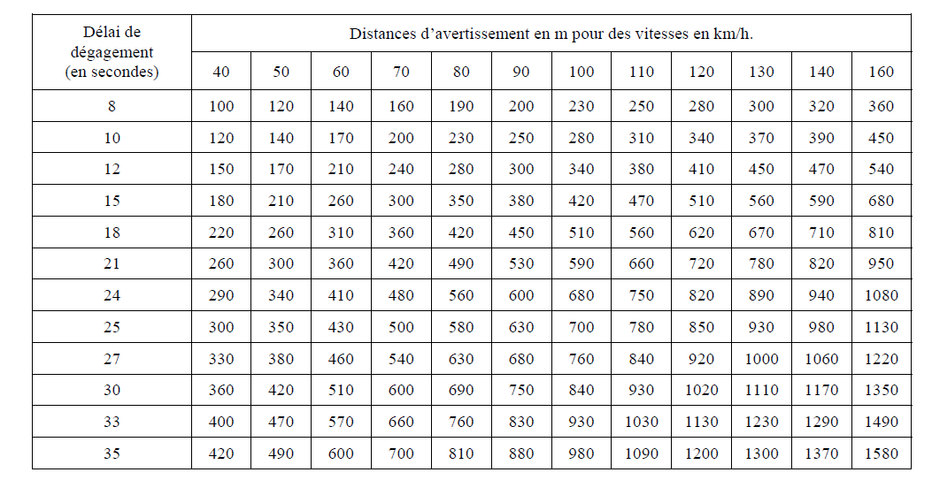
Utilisation des tableaux pour le calcul de la distance d’avertissement
Système de protection avec Vigie
Phase 1: Etude théorique
Astuce
Que faire lorsque la vitesse maximale autorisée est exprimée en m/s?
La vitesse autorisée des mouvements étant généralement exprimée en kilomètres par heure (km/h), le tableau ci-dessous indique les vitesses correspondantes en mètres par seconde (m/s), arrondies à l’unité supérieure.
Remarque: On divise par 3,6 la vitesse en km/h pour obtenir la vitesse correspondante en m/s
L’intersection de la ligne correspondant au délai de dégagement calculé (en sec) et de la colonne indiquant la vitesse maximale autorisée (en km/h), indique la distance d’avertissement correspondante en mètres.
Exemple:
Délai de dégagement: 27 sec
Vitesse maximale autorisée: 120 km/h
=> Distance d’avertissement = 920 m

Slide 37
Points de détection: définition
Système de protection avec Vigie
Phase 1: Etude théorique
Le point de détection se trouve à l’extrémité de la distance d’avertissement.
Puisque la distance d’avertissement assure que le principe de base est garanti (voir point 1.1.), la vigie est obligée de donner l’alarme avant que le train n’arrive au point de détection.
Un repère sur le terrain matérialise le point de détection pour la vigie. La matérialisation du point de détection sur le terrain sera donc une tâche cruciale pour le responsable de la sécurité.
Namur
DS
Arlon
+
+
+
+
Distance d’avertissement
Distance d’avertissement
: points de détection côté Namur
: points de détection côté Arlon

Slide 38
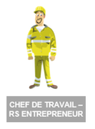
1
1
Calculs de base
Etude théorique
2
Validation de l’étude théorique sur le terrain
Een beveiligingssysteem opstellen? Hoe pak ik dit aan?
Établir un système de protection?
Quelle approche?
1
2
3
Déterminer l’emplacement de la vigie
3
4
4
5
Briefing des agents
Contrôle de l’équipement de la vigie
7
6
7
Fin des travaux
Suppression de la
protection
6
Fonctionnement
du système de protection
5
Installation des agents
Tests préalables

Slide 39
Système de protection avec Vigie
Phase 2: Validation de l’étude théorique
sur le terrain
2
Validation de l’étude théorique sur le terrain
La phase 1 consiste à calculer la distance d’avertissement sur base des règles, de l’information reprise dans la fiche de chantier et des conclusions possibles d’une (des) analyse(s) de risques.
La phase 1 est considérée comme une étude théorique.
1
Calculs de base
Etude théorique
2
Validation de l’étude théorique sur le terrain
Een beveiligingssysteem opstellen? Hoe pak ik dit aan?
Établir un système de protection?
Quelle approche?
1
La phase 2 vérifie si les calculs de l’étude théorique correspondent à la réalité du terrain. A cette fin, la zone de travail est établie sur le terrain. La distance d’avertissement est calculée à partir des points extrêmes de la zone de travail afin de déterminer la position des points de détection.
La phase 2 valide ainsi les calculs de l’étude théorique ou les modifie sur base des constatations faites sur le terrain.
2

Slide 40
Visibilité des points de détection: Principe de base
Système de protection avec Vigie
Phase 2: Validation de l’étude théorique
sur le terrain
Dans le système de protection avec vigie, le principe de base consiste à vérifier si la visibilité des points de détection par la vigie peut être garantie sur le terrain.
Pour ce faire, il faut commencer par déterminer l’emplacement de la vigie sur le terrain .
Tous les points de détection sont-ils visibles par la vigie?

Slide 41
Emplacement de la vigie
Système de protection avec Vigie
Phase 2: Validation de l’étude théorique
sur le terrain
Namur
DS
Arlon
Pour rappel, le vigie doit être placé à proximité immédiate des agents au travail de façon à pouvoir voir et être vu par chaque agent au travail.
Le vigie est positionné à hauteur des agents, en dehors de la zone dangereuse, et dans la mesure du possible du côté de la zone de dégagement.
Cette façon de procéder évite d’exposer inutilement la vigie et associe la localisation de la zone de dégagement avec la position de la vigie.

Slide 42
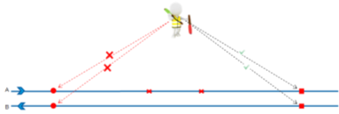
Contrôle de la visibilité des points de détection par le vigie
Système de protection avec Vigie
Phase 2: Validation de l’étude théorique
sur le terrain
Zijn alle detectiepunten zichtbaar voor de kijkuit?
Tous les points de détection sont-ils visibles par la vigie?
L’étude théorique est validée en ce qui concerne la visibilité des points de détection par le vigie.
L’étude théorique doit être adaptée afin de résoudre le problème de visibilité des points de détection (à gauche, à droite, ou des deux côtés de la vigie)
D’autres critères (travaux bruyants par exemple) sont encore à examiner.

Slide 43
Points de détection non visibles. Que faire?
Système de protection avec Vigie
Phase 2: Validation de l’étude théorique
sur le terrain
S’il s’avère impossible de trouver une solution avec la vigie pour obtenir la visibilité des points de détection, alors cette mission de sécurité ne peut être remplie par un agent seul.
Dans ce cas, un autre système de protection doit être choisi (située à un niveau supérieur de la hiérarchie des mesures de sécurité).

Slide 44
1
Calculs de base
Etude théorique
2
Validation de l’étude théorique sur le terrain
Een beveiligingssysteem opstellen? Hoe pak ik dit aan?
Établir un système de protection?
Quelle approche?
1
2
3
Déterminer l’emplacement de la vigie
3
4
4
5
Briefing des agents
Contrôle de l’équipement de la vigie
7
6
7
Fin des travaux
Suppression de la protection
6
Fonctionnement du système de protection
5
Installation des agents
Tests préalables

Slide 45
Système de protection avec Vigie
Phase 3: Déterminer l’emplacement de la vigie
3
Déterminer l’emplacement de la vigie
L’emplacement de la vigie sur le terrain a dû être déterminée préalablement (voir phase 2: “Validation de l’étude théorique sur le terrain”), afin d’être en mesure de vérifier si la visibilité des points de détection par la vigie est garantie sur le terrain.
Namur
DS
Arlon
Pour rappel, la vigie doit être placée à proximité immédiate des agents au travail de manière à pouvoir voir et être vu par chaque agent au travail.
La vigie est positionnée à hauteur des agents, en dehors de la zone dangereuse, et dans la mesure du possible du côté de la zone de dégagement.
Cette façon de procéder évite d’exposer inutilement la vigie et associe la localisation de la zone de dégagement avec la position de la vigie.

Slide 46
1
Calculs de base
Etude théorique
2
Validation de l’étude théorique sur le terrain
Een beveiligingssysteem opstellen? Hoe pak ik dit aan?
Établir un système de protection?
Quelle approche?
1
2
3
Déterminer l’emplacement de la vigie
3
4
4
5
Briefing des agents
Contrôle de l’équipement de la vigie
7
6
7
Fin des travaux
Suppression de la
protection
6
Fonctionnement du système de protection
5
Installation des agents
Tests préalables

Slide 47
Système de protection avec Vigie
Phase 4: Briefing et contrôle de l’équipement
4
Briefing des agents et contrôle de l’équipement de la vigie
Le chef de travail (RS Entrepreneur) qui organise les travaux :
désigne nominalement la personne qui assurera le rôle de vigie ;
communique le temps de dégagement, la distance d’avertissement et les points de détection à la vigie ;
informe à la vigie les voies pour lesquelles les mouvements doivent être annoncés.
A l’occasion du briefing, la fiche de travail doit être expliquée à la vigie et aux agents qui vont exécuter les travaux dans la voie.

Slide 48
Système de protection avec Vigie
Phase 4: Briefing et contrôle de l’équipement
LA MÉTHODE DE PROTECTION UTILISÉE EST...
LES ZONE(S) DE DÉGAGEMENT EST (SONT) ...
LE RESPONSABLE DE LA SÉCURITÉ EST...
VOUS TRAVAILLEZ À... PERSONNES
LES TESTS DE DÉGAGEMENT DOIVENT SE DÉROULER SELON LA PROCÉDURE …
LE DÉLAI DE DÉGAGEMENT EST.. SECONDES
LA DISTANCE D’AVERTISSEMENT EST … MÈTRES
LA ZONE DE TRAVAIL EST...
LE CHEMIN POUR ATTEINDRE LA ZONE DE TRAVAIL EST... VIA ...
LE CHEMIN POUR QUITTER LA ZONE DE TRAVAIL EST... VIA ...
LE TRAVAIL À EXÉCUTER EST ...
LA MÉTHODE DE TRAVAIL EST ...
LES RISQUES LIÉS AU TRAVAIL SONT...
EN CAS D’INCIDENT OU D’ACCIDENT, LA PROCÉDURE À SUIVRE EST …
JEAN JANSSEN, AUJOURD’HUI TU ES VIGIE
briefing – organisation
LES POINTS DE DÉTECTION CÔTÉ… SE TROUVENT À HAUTEUR DE …
ANNONCEZ LES TRAINS VENANTS DE (LA) VOIE(S)…, CÔTÉ …
OK!
CHEF DE TRAVAIL –
RS ENTREPRENEUR
LORSQUE L’AUDIBILITÉ DIMINUE,
FAITES TOUT DE SUITE L’ALARME POUR LIBÉRER LA VOIE
LORSQUE LA VISIBILITÉ DIMINUE,
FAITES TOUT DE SUITE L’ALARME POUR LIBÉRER LA VOIE
VIGIE
ENTREPRENEUR
t

Slide 49
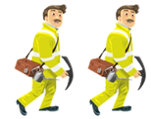
Système de protection avec Vigie
Phase 4: Briefing et contrôle de l’équipement
LA MÉTHODE DE PROTECTION UTILISÉE EST...
LES ZONE(S) DE DÉGAGEMENT EST (SONT) ...
LE RESPONSABLE DE LA SÉCURITÉ EST...
VOUS TRAVAILLEZ À... PERSONNES
LES TESTS DE DÉGAGEMENT DOIVENT SE DÉROULER SELON LA PROCÉDURE …
LE DÉLAI DE DÉGAGEMENT EST.. SECONDES
LA DISTANCE D’AVERTISSEMENT EST … MÈTRES
LA ZONE DE TRAVAIL EST...
LE CHEMIN POUR ATTEINDRE LA ZONE DE TRAVAIL EST... VIA ...
LE CHEMIN POUR QUITTER LA ZONE DE TRAVAIL EST... VIA ...
LE TRAVAIL À EXÉCUTER EST ...
LA MÉTHODE DE TRAVAIL EST ...
LES RISQUES LIÉS AU TRAVAIL SONT...
EN CAS D’INCIDENT OU D’ACCIDENT, LA PROCÉDURE À SUIVRE EST …
LE VIGIE EST JAN JANSSEN
briefing – organisation
VOUS DEVEZ TOUT DE SUITE QUITTER LA ZONE DE TRAVAIL LORSQUE VOUS ENTENDEZ L’ALARME
CHEF DE TRAVAIL –
RS ENTREPRENEUR
OK!
OK!
t

Slide 50
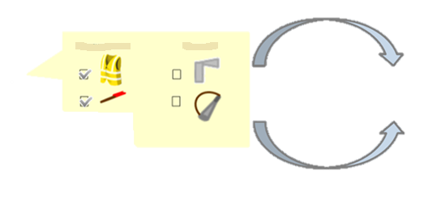
Système de protection avec Vigie
Phase 4: Briefing et contrôle de l’équipement
4
Briefing des agents et contrôle de l’équipement de la vigie
L’agent qui veille à la sécurité doit disposer de l’équipement nécessaire pour pouvoir effectuer sa tâche proprement.
EQUIPEMENT DE LA VIGIE
EQUIPEMENT DE BASE
COMPLEMENTAIRE
Le briefing doit permettre de vérifier l’équipement du vigie avant qu’il n’effectue sa tâche.

Slide 51
1
Calculs de base
Etude théorique
2
Validation de l’étude théorique sur le terrain
Een beveiligingssysteem opstellen? Hoe pak ik dit aan?
Établir un système de protection?
Quelle approche?
1
2
3
Déterminer l’emplacement de la vigie
3
4
4
5
Briefing des agents
Contrôle de l’équipement de la vigie
7
6
7
Fin des travaux
Suppression de la
protection
6
Fonctionnement
du système de protection
5
Installation des agents
Tests préalables

Slide 52
Système de protection avec Vigie
Phase 5: Installation de la vigie et tests préalables
5
Pourquoi des tests?
L’installation des agents et la réalisation des tests préalables sur le terrain permettent de s’assurer qu’aucun aspect de la mise en place correcte du système de protection n’a été négligé.
L’installation des agents et la réalisation des tests préalables permettent également la prise en compte sur le terrain de circonstances particulières pouvant avoir un impact sur la mise en place du système de protection, par exemple :
Le bruit ambiant d’usines ou de chantiers avoisinants, ou la force et la direction du vent qui peuvent influencer l’audition des signaux acoustiques ;
Des conditions de visibilité ne correspondant pas aux circonstances attendues (par ex. la végétation à proximité de la voie constituant un obstacle à la bonne visibilité) ;
La difficulté à atteindre la zone de dégagement convenue lors du briefing
…

Slide 53
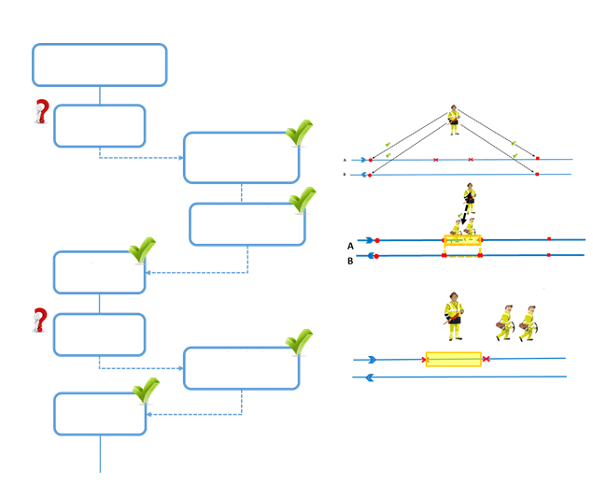
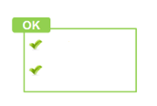
Système de protection avec Vigie
Phase 5: Installation de la vigie et tests préalables
Tests de bonne visibilité et audition suffisante
Tests préalables
Jour J, Heure H, Minute M
Tests de
visibilité
Tests de visibilité des
points de détection
par la vigie
Visibilité au droit
des agents
Tests de
Visibilité
ALARME!
Tests d’audition
Audition au droit
des agents
OK!
Tests d’audition
Si tous les tests ont obtenu un , la vigie est alors prête à appliquer le système de protection (OK).
Attention : Les tests relatifs au dégagement doivent encore être effectués.
Bonne visibilité
Audition suffisante

Slide 54
Système de protection avec Vigie
Phase 5: Installation de la vigie et tests préalables
Manque de visibilité et d’audition
Si les mouvements sont annoncés par des signaux acoustiques, une audition satisfaisante est nécessaire, compte tenu de la distance à laquelle le signal est émis et du niveau du bruit ambiant.
Tout travail dans les voies en service exige une visibilité suffisante dans toutes les directions possibles d’arrivée des mouvements.
La visibilité est considérée comme insuffisante notamment en raison de pluie, neige, brouillard, fumée, vapeur ou poussières, lorsque les circonstances empêchent d’apercevoir distinctement.
Si les conditions de visibilité minimales définies ci-dessus ne sont pas ou ne sont plus remplies, le ou les agent(s) doi(ven)t cesser leur occupation et dégager la voie.
Une autre mesure de protection, situé à un niveau supérieur de la hiérarchie des mesures de sécurité doit être appliquée.

Slide 55
Système de protection avec Vigie
Phase 5: Installation de la vigie et tests préalables
Que faire si les conditions de visibilité et/ou audition ne sont pas remplies?
Les conditions de visibilité et d’audition doivent être vérifiées constamment.
Si, pendant l’exécution des travaux, pour quelque raison que ce soit, les conditions de visibilité et/ou d’audition ne sont pas garanties (
), le RS fait immédiatement libérer la voie.
devient
Pour chaque manque le RS doit être averti.
Pour chaque manque le RS doit trouver une solution.
Si le RS n'a pas de solution pour palier au(x) manque(s) de visibilité et/ou d’audition, il prend une des mesures suivantes par rapport à la poursuite des travaux :
il attend que la situation s'améliore et reprend ensuite les travaux ;
il change de système de protection et reprend ensuite les travaux ;
il fait définitivement arrêter les travaux planifiés.
…

Slide 56
Système de protection avec Vigie
Phase 5: Installation de la vigie et tests préalables
Tests de libération
Pendant les tests de libération, la sécurité du personnel doit être garantie à tout moment.
La vigie, qui a été installé préalablement et pour qui les tests de bonne visibilité et de bonne audition ont été validés, assure une bonne exécution des tests de libération.
Le mode opératoire pour l’exécution des tests de libération doit être déterminé et expliqué par le Responsable de la Sécurité à la vigie et aux agents concernés.
Si nécessaire, les tests de libération se font progressivement.

Slide 57
1
Calculs de base
Etude théorique
2
Validation de l’étude théorique sur le terrain
Een beveiligingssysteem opstellen? Hoe pak ik dit aan?
Établir un système de protection?
Quelle approche?
1
2
3
Déterminer l’emplacement de la vigie
3
4
4
5
Briefing des agents
Contrôle de l’équipement de la vigie
7
6
7
Fin des travaux
Suppression de la
protection
6
Fonctionnement
du système de protection
5
Installation des agents
Tests préalables

Slide 58
Système de protection avec Vigie
Phase 6: Fonctionnement du système de protection
6
Fonctionnement du système de protection
Tests de visibilité
5
Installation des agents
Tests préliminaires
Tests d’audition
Tests de libération
VIGIE ENTREPRENEUR
LES TRAVAUX PEUVENT DÉBUTER
Début des travaux
OK
Namur
DS
Arlon
A
B

Slide 59
VIGIE ENTREPRENEUR
ALARME !
Système de protection avec Vigie
Phase 6: Fonctionnement du système de protection
LIBÉREZ LA VOIE !
Namur
!
Arlon
alarme
A
B
Alarme !
Dès qu’un mouvement se dirigeant vers la zone de travail est signalé ou aperçu, le ou les agent(s) doi(ven)t quitter la voie, enlever l’outillage ou le matériel utilisé et de se retirer hors du gabarit des voies en service en évitant autant que possible de traverser la ou les voie(s) adjacente(s).
VIGIE ENTREPRENEUR
libération de la voie
Namur
DS
Arlon
A
B

Slide 60
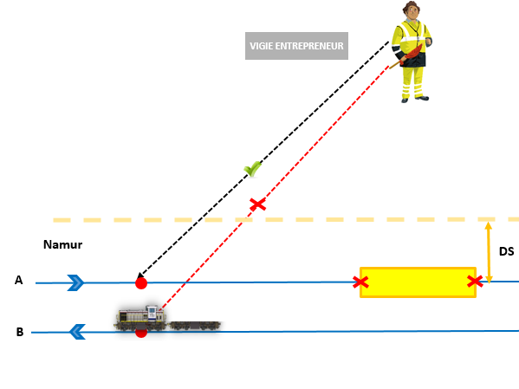
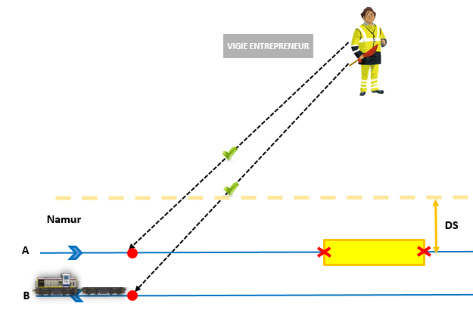
Système de protection avec Vigie
Phase 6: Fonctionnement du système de protection
mouvement
en passage
visibilité
rétablie
Les mouvements en passage influencent
les conditions de bonne visibilité des points de détection.
visibilité du (des) point(s) de détection par la vigie
visibilité du (des) point(s) de détection par la vigie

Slide 61
Système de protection avec Vigie
Phase 6: Fonctionnement du système de protection
disposition
complémentaire
Avant de reprendre le travail, s’assurer qu’aucun autre mouvement ne survient, ni n’a été signalé.
VIGIE ENTREPRENEUR
OK
conditions
OK
Namur
DS
Arlon
VIGIE ENTREPRENEUR
LES TRAVAUX PEUVENT REPRENDRE
reprise du travail
Namur
DS
Arlon

Slide 62
1
Calculs de base
Etude théorique
2
Validation de l’étude théorique sur le terrain
Een beveiligingssysteem opstellen? Hoe pak ik dit aan?
Établir un système de protection?
Quelle approche?
1
2
3
Déterminer l’emplacement de la vigie
3
4
4
5
Briefing des agents
Contrôle de l’équipement de la vigie
7
6
7
Fin des travaux
Suppression de la
protection
6
Fonctionnement
du système de protection
5
Installation des agents
Tests préalables

Slide 63
Système de protection avec Vigie
Phase 7: Fin des travaux – Suppression du système de protection
7
Fin des travaux
Suppression du système de protection avec vigie
A la fin des travaux, la protection de la zone de travail ne peut être supprimée que si la (les) voie(s) est (sont) entièrement dégagée(s) de tout obstacle et qu’elle(s) est (sont) dans un état tel que la circulation des trains puisse être assurée sans danger.
VIGIE ENTREPRENEUR
travaux
Namur
DS
Arlon
A
B
VIGIE ENTREPRENEUR
travaux terminés
TRAVAUX TERMINÉS
LIBÉRER LA VOIE
L’ (les) agent(s) au travail contrôle(nt) si la (les) voie(s) est (sont) entièrement dégagée(s) de tout obstacle et qu’elle(s) est (sont) OK afin de permettre la circulation des trains en toute sécurité.
Namur
Arlon
DS
A
B

Slide 64
VIGIE ENTREPRENEUR
LA PROTECTION PEUT ÊTRE SUPPRIMÉE
Système de protection avec Vigie
Phase 7: Fin des travaux – Suppression du système de protection
suppression
de la protection
Namur
DS
Arlon
A
B
VIGIE ENTREPRENEUR
FIN
des travaux
► ► ►
► ► ►
Namur
DS
Arlon
FIN
A
B

Slide 65
1
Calculs de base
Etude théorique
2
Validation de l’étude théorique sur le terrain
Een beveiligingssysteem opstellen? Hoe pak ik dit aan?
Établir un système de protection?
Quelle approche?
1
2
3
Déterminer l’emplacement de la vigie
3
4
4
5
Briefing des agents
Contrôle de l’équipement de la vigie
7
6
7
Fin des travaux
Suppression de la protection
6
Fonctionnement
du système de protection
5
Installation des agents
Tests préalables

Slide 66
Contenu
Photo de famille “Entrepreneur" 0. Introduction 1. Système de protection avec vigie
2. Incidents
2.1 Pas de libération de la voie
2.2 Visibilité réduite
2.3 Audition réduite

Slide 67
2. Incidents
2.1 Pas de libération de la voie
2.1. Pas de libération de la voie
Contexte
Si après avoir donné l’alarme, la vigie constate que la voie n’est pas complètement libérée (par ex: un des agents chute sur la voie, outillage restant), il entrepend les actions suivantes:
-Il présente son signal mobile rouge en l’agitant ;
-Il va à l’encontre du mouvement ;
-Il provoque un freinage d’urgence ;
Si nécéssaire, il répète immédiatement l’alarme
Pas de libération de voie
arrêt du mouvement
VIGIE ENTREPRENEUR
Hiiiiiiie
Namur
DS
Arlon
A
train à
l’arrêt
B
La vigie présente son drapeau rouge tant que la voie n’est pas libérée.
VIGIE ENTREPRENEUR
Namur
DS
Arlon
A
B

Slide 68
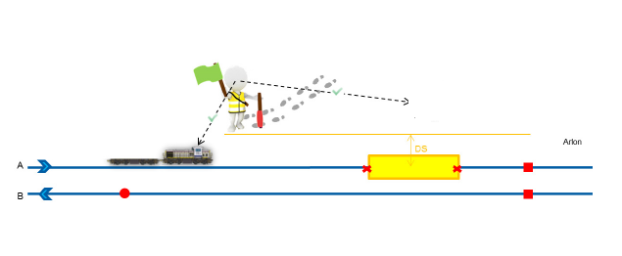
VIGIE ENTREPRENEUR
2. Incidents
2.1 Pas de libération de la voie
OK!
Namur
DS
Arlon
La vigie présente son drapeau rouge tant que la voie n’est pas libérée.
les voies
sont libres
A
B
OU

appel à un agent Infrabel
OU
La vigie entrepreneur ou le chef de travail contactent le chef de travail ou une autre personne d’Infrabel.
AGENT
INFRABEL
Namur
Reprise du
mouvement
VIGIE ENTREPRENEUR
Bonne
Visibilité
VIGIE
ENTREPRENEUR
Concertation entre la vigie et les agents au sujet de ce qui s’est passé et détermination de la (des) cause(s) de l’incident.
concertation réciproque
Audition
Suffisante
Libération
NON OK

Slide 69
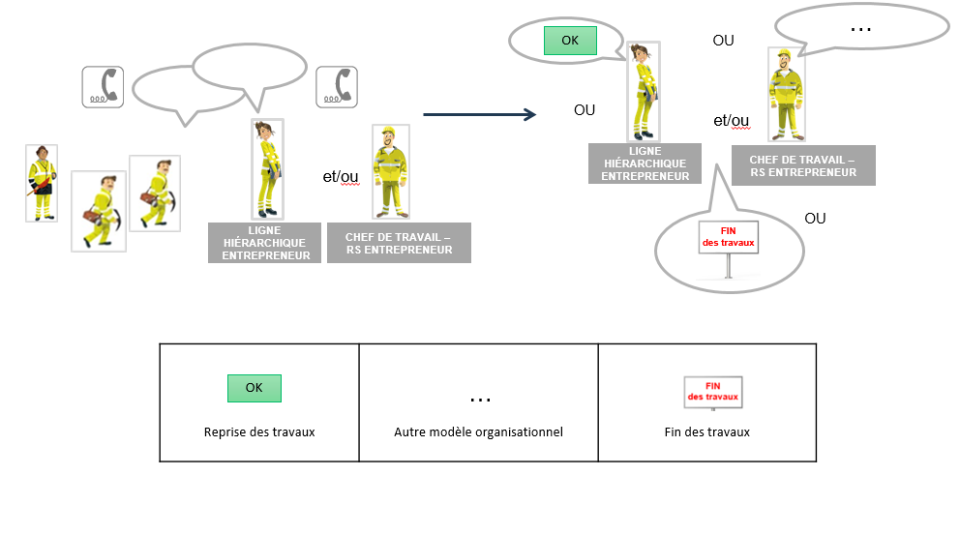
2. Incidents
2.1 Pas de libération de la voie
Les agents doivent informer immédiatement leur RS et/ou leur ligne hiérarchique à propos de l’incident et de ses éventuelles causes.
Afin de s’assurer que cette procédure soit suivie, le RS Entrepreneur doit veiller à rappeler lors du briefing que les procédures internes doivent être strictement appliquées en cas de circonstances dégradées.


Information
vers
le RS et/ou la LH
NON OK
et/ou
LIGNE HIÉRARCHIQUE
ENTREPRENEUR
CHEF DE TRAVAIL –
RS ENTREPRENEUR
La décision de reprendre les travaux n’appartient PAS à la vigie ou aux agents.
Ils doivent attendre les instructions de leur ligne hiérarchique conformément aux procédures internes.

Slide 70
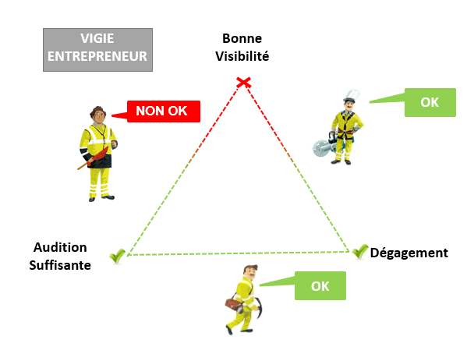
2. Incidents
2.2 Visibilité réduite
2.2. Visibilité réduite
VIGIE ENTREPRENEUR
La vigie risque de perdre le contact avec un ou plusieurs points de détection à cause de circonstances particulières (pluie, neige, brouillard, fumée, vapeur, poussières…).
Namur
Arlon
perte de
visibilité
A
B
VIGIE ENTREPRENEUR
ALARME !
LIBÉREZ LA VOIE!
Les agents doivent cesser leur occupation et dégager la voie.
Namur
Arlon
libérer
la voie
A
B
t

Slide 71
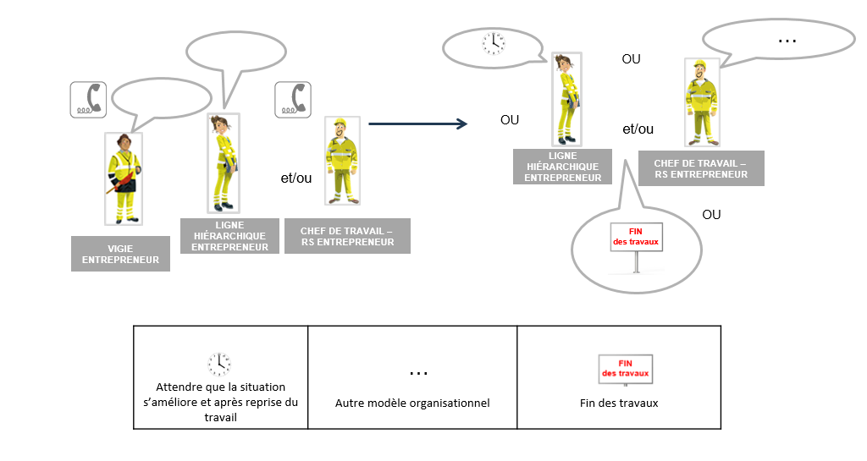
2. Incidents
2.2 Visibilité réduite


Le vigie contacte le RS Entrepreneur et/ou sa LH pour concertation.
et/ou
VIGIE ENTREPRENEUR
LIGNE HIÉRARCHIQUE
ENTREPRENEUR
CHEF DE TRAVAIL –
RS ENTREPRENEUR
Après la concertation, le RS Entrepreneur prend une décision quant à la poursuite des travaux.

Slide 72
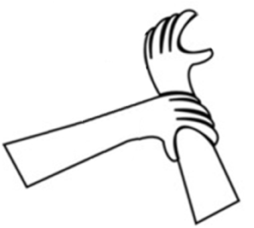
2. Incidents
2.3 Audition réduite
2.3. Audition réduite
VIGIE ENTREPRENEUR
ALARME!
LIBÉREZ LA VOIE !
?
?
En cas de doute par rapport à l’audition, la vigie fait libérer la voie.
?
Namur
Arlon
alarme
audition
insuffisante
A
B
La vigie peut tirer l’agent par le bras si celui-ci ne donne pas suite immédiate à l’alarme.
Il fait attention de ne pas se mettre en danger en faisant ceci.
VIGIE ENTREPRENEUR
?
?
la vigie fait
libérer la voie
?
Namur
Arlon
A
B
t

Slide 73
2. Incidents
2.3 Audition réduite


Information
vers
le RS et/ou la LH
Le vigie contacte le RS Entrepreneur et/ou sa LH pour concertation.
et/ou
VIGIE ENTREPRENEUR
LIGNE HIÉRARCHIQUE
ENTREPRENEUR
CHEF DE TRAVAIL –
RS ENTREPRENEUR
Après la concertation, le RS Entrepreneur prend une décision quant à la poursuite des travaux.

Slide 74
2. Incidents
2.3 Audition réduite
Travaux particuliers bruyants
VIGIE ENTREPRENEUR
?
?
travailler?
?
Namur
Arlon
A
t
B
Lors de la planification de travaux particulièrement bruyants, la ligne hiérarchique veillera à opter pour une autre méthode de protection (mise hors service ou application d’un blocage de mouvement)
Pour les activités de courte durée:
La vigie peut tirer l’agent par le bras pour communique l’alerte aux agents au travail.
Il fait attention de ne pas se mettre en danger en faisant ceci.

Slide 75
?
QUESTIONS?

